Slide 1

מה קורה באינטרנט?

Slide 2

מה אתם מכירים באינטרנט
מנועי חיפוש ( גוגל , בינג' וכו ..)
אתרי מידע ( ויקיפדיה סטאק אוברפלואו )
חדשות ( ynet , מאקו חמ"ל )
רשתות חברתיות ( טיקוטוק , פייסבוק אינסטגרם
שירותים ( בנק , שירותים ממשלתיים ,האתר של אחריי )
אפליקציות רשת

Slide 3
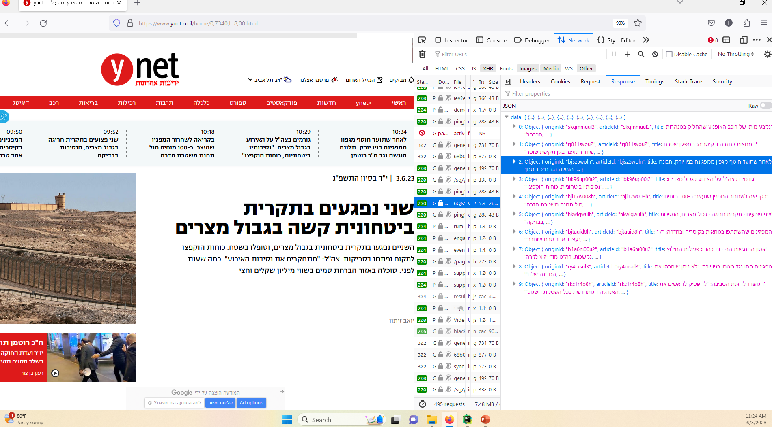
איך המידע מגיע ?
איך מידע זורם בשרת ?
איך הוא מגיע
חפשו את הdeveloper tools
חפשו את הכותרות הראשיות
בחלונית הnetwork

Slide 4
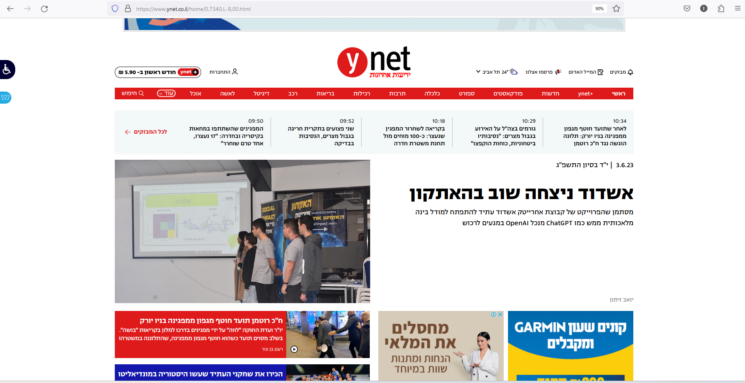
אז מזה hmtl ולמה ynet פרסמו את את אשדוד ?

Slide 5
HTML מזה לדעתכם ?
(ראשי תיבות באנגלית: Hyper Text Markup Language; בעברית: שְׂפַת סִימָנֵי עֲרִיכָה לְתַמְלִיל-עָל^{[1]}) שפת תגיות לתצוגה ועיצוב דפי אינטרנט ותוכן לתצוגה בדפדפן.
זו שפת התגיות המרכזית בעולם האינטרנט, המהווה שלד למרבית עמודי התוכן באינטרנט. השפה מאפשרת עיצוב תוכן בצורה מהירה, קלה ללימוד באופן יחסי וקלה לכתיבה.
HTML תוכננה לעבוד על כל מחשב, מכל סוג והיא סלחנית מאוד לגבי פרטים קטנים. היא מותרת לשימוש על ידי כל מפתח אתרים, ללא צורך ברכישת זכויות יוצרים מחברה כלשהי, והיא ניתנת לקריאה בכל סוגי המערכות. HTML מאפשרת ליצור קישורים למסמכי נוספים או לסוגים שונים של נתונים.
כמו כן, היא תומכת במולטימדיה, היא מאפשרת להציג נתונים בעזרת: טקסט, צליל, תמונה, וידאו ועוד.
HTML גם מאפשר הטמעה של תסריטים בדף, למשל JavaScript , ובכך להשפיע על התנהגות הדף במצבים שונים, שילוב שפת תכנות זו מאפשרת יצירת אינטראקטיביות בין האתר למשתמש בו.
קובצי HTML נשמרים בסיומות file.html
Notes:
להדגיש שזו איננה שפת תכנות אלה פורמט ההדפסה מן העבר שעכבר שכתוב

Slide 6
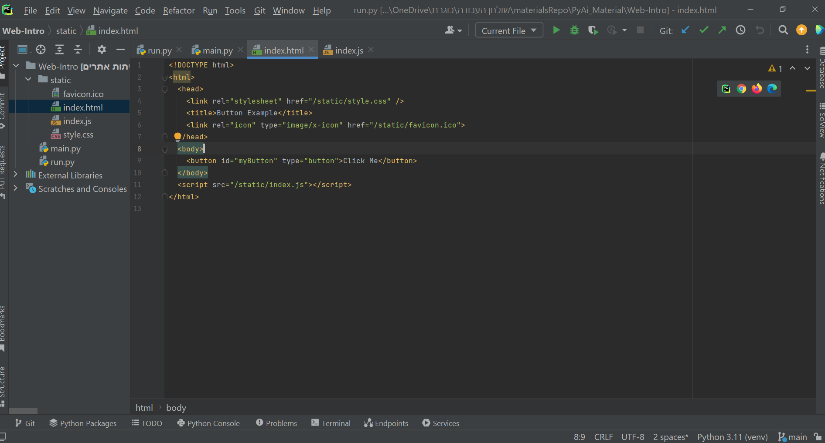
פתחו את הindex.html דרך אחד הדפדפנים
Notes:
סרטון הבא נראה מספר דוגמאות לסוגי המצאות ישראליות וכיצד הן נוצרו ולאחר מכן נסווג אותם לפי אופן זה.

Slide 7
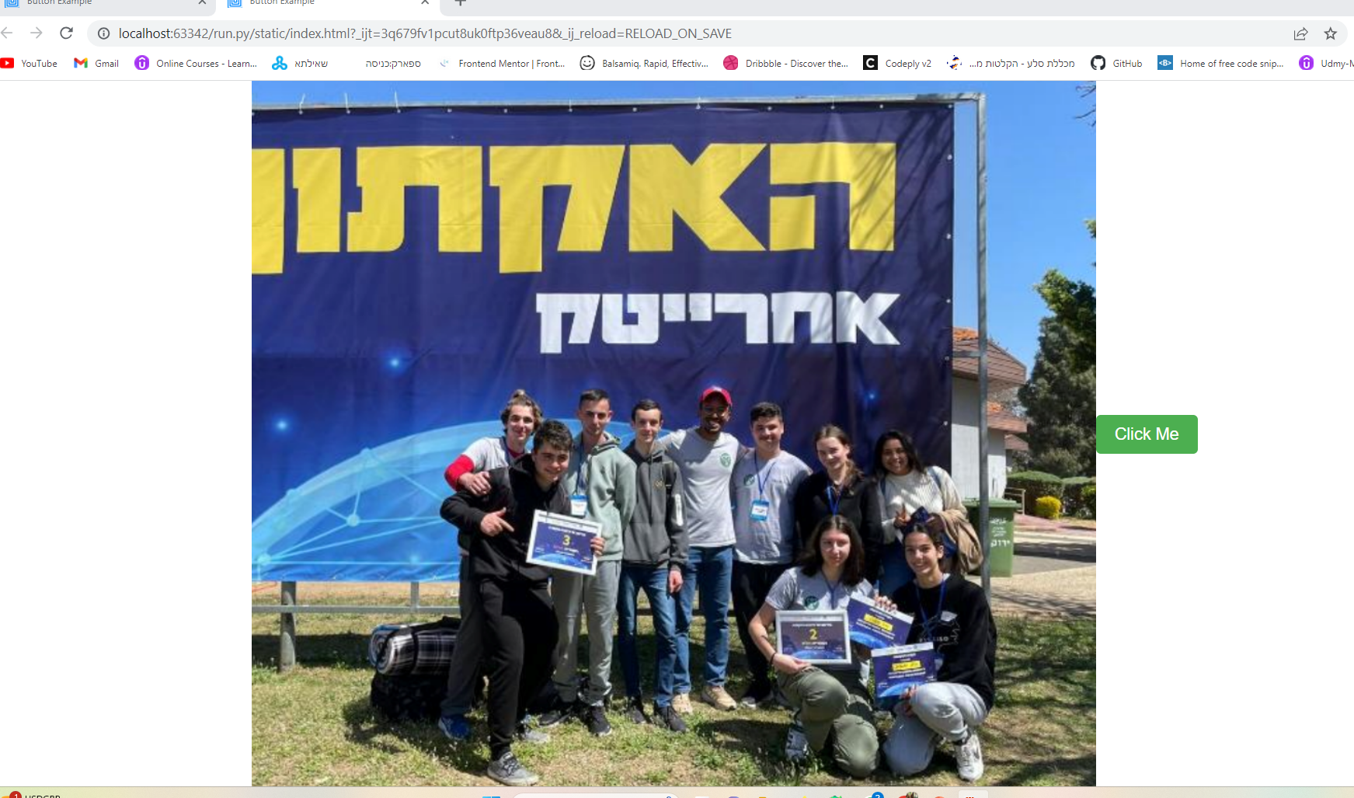
הוסיפו תמונה או כותרת לדף שלכם
בטח נראה ככה לא מסודר ולא יפה כמה חבל......

Slide 8
מענה (פתרון) לבעיה. / "כאב אישי"
רעיונות שנוצרו בניסיון ליצור פתרון לבעיות לרוב מהווים רעיונות שמספקים ערך גובה.
עלינו תחילה לחקור ולבחון כיצד אנו יכולים לזהות ולשפר בעיות או תהליכים קיימים.
דרך טובה לזהות בעיה היא כאשר אנו נתקלים ב-"כאב אישי" ומכך לזהות קושי או בעיה אמיתית שאפשר לפתור.
משימה זו לא פשוטה- לא כל רעיון שאנו חושבים שיפתור את הבעיה באמת פותר או משפר אותה.
אך כאשר הפתרון מספק מענה בצורה טובה - מדובר לרוב בהצלחה מסחררת.
דוגמאות מהסרטון - המצאת הדיסק און קי, המצאת פלטפורמת wix, המצאת waze.

Slide 9
חדשנות (לרוב מבוססת טכנולוגיה)
בעידן הנוכחי אנו עדים לטכנולוגיה שמתפתחת בקצב מהיר.
גילויים ויכולות טכנולוגיות יכולות לספק מענה ופתרון לבעיות באופן חדשני.
נדרשת חשיבה יצירתית וזיהוי של בעיה.
ייחודיות- שילוב של כלים או אמצעים מתחומים שונים לפתרון בעיה (לרוב שילובים טכנולוגים חדשים יכולים לספק מענה ופתרון חדשני לבעיות שונות).
דוגמאות מהסרטון - המצאת תרופת הקופקסון, המצאת מעבד הליבה הכפולה, המצאת מצלמת הגלולה pillcam.

Slide 10
גילוי מקרי
לעיתים רעיונות גדולים נולדים באופן מקרי.
אופן הרעיון נולד מתוך הארה או הבחנה בבעיה באופן מקרי שלא חשבנו עליו מראש.
העיקרון המרכזי בגישה היא לא המקריות של הימצאות במצב מסוים אלא זווית הראייה שלנו למצב.
גישה זו דורשת לנסות לבחון את המציאות באופן אקטיבי. לנסות לשאול שאלות חקר בתופעות שונות, ובכך להגדיל את הסיכוי להגיע לתובנות ורעיונות גדולים.
דוגמאות מהסרטון - המצאת הטפטפת .

Slide 11
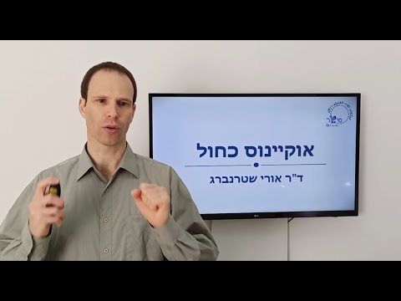
אסטרטגית אוקיינוס כחול ואוקיינוס אדום
Notes:
גישת האוקיינוס האדום/ כחול מעודדת לחשוב על פתרונות או מימזים חדשניים שלמעשה יוצרים שוק או ערך חדש (בניגוד לתעשיות קיימות) בכך פעילות המיזם תפעל בשוק ללא תחרות.

Slide 12

Red ocean Blue ocean strategy
גישת האוקיינוס האדום/ כחול מעודדת לחשוב על פתרונות או מימזים חדשניים שלמעשה יוצרים שוק או ערך חדש (בניגוד לתעשיות קיימות) בכך פעילות המיזם תפעל בשוק ללא תחרות
Notes:
לשקף הבא: אילו דוגמאות למיזמים גדולים הם מכירים שיצרו שוק חדש לגמרי?
דוגמה חברת - UBER .

Slide 13
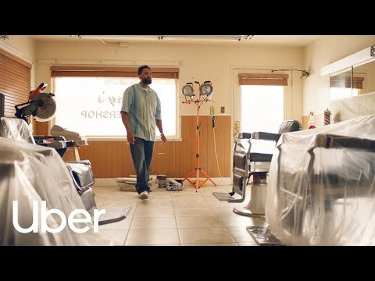

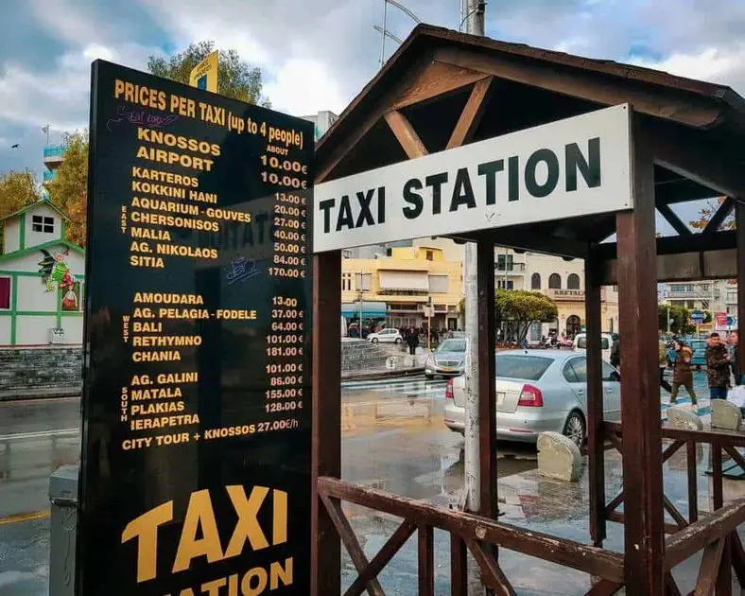
UBER VS TAXI
Notes:
https://www.youtube.com/watch?v=yipfl6lMjNo
אובר מאפשרת לכל אחד להפוך להיות נהג מוניות עם הרכב הפרטי שלו, ולבצע נסיעות ובכך להרוויח שכר נוסף או להפוך לנהג במשרה מלאה.
עד להמצאת אובר, היו חברות מוניות רבות. כל חברות המוניות התחרו על אותם הלקוחות (ולמעשה לא היה כל הבדל בין חברה לחברה) לעומת זאת אכשר אובר פרצה לשוק היא יצרה שוק חדש. שוק שבו כל אחד יכול להיות נהג מונית עם הרכב שלו, ללא צורך בתחנת מוניות, סדרנים וכו.

Slide 14
משימת טבלת המיזמים
על כל קבוצה לחקור אודות 3 רעיונות / המצאות שונות.
לבחון כיצד נוצרו (בכאב אישי של היזם, באופן מקרי, באמצעות חדשנות)
ולאיזו קבוצה מיזמים הם שייכים (אוקיינוס אדום או כחול)
AirBnB
D-ID
Uber
Netflix SpaceX
Waze
Chat-GPT
Spotify
Zoom
Notes:
כעת על החניכים להתחלק לקבוצות של 2-3 חניכים בכל קבוצה.
AirBnB
D-ID
Uber
Netflix SpaceX
Waze
Chat-GPT
Spotify
Zoom

Slide 15
משימת טבלת המיזמים
מרבית המיזמים הגדולים והמצליחים בעולם האם מיזמים שפועלים באסטרטגית האוקיינוס הכחול.
מציאת רעיון למיזם חדשני הוא לרוב משימה לא פשוטה, אך כאשר רעיון חדשני בעל ערך אמיתי נולד הוא בעל סיכויים גבוהים להיות הצלחה משמעותית.
ישנן דרכים שונות לחשוב על רעיון מוצלח שמספק ערך אמיתי.
עם זאת לרוב כשמנסים לחשוב על רעיון שכזה מגלים שהמשימה מעט מורכבת יותר (בגלל שהתהליך הוא למעשה מופשט)
כדי לחשוב על רעיונות גדולים קיימות שיטות שונות שעשויות לעזור בתהליך.

Slide 16

חלק ב' - סיעור מוחות
סיעור מוחות הוא כינוי לחשיבה בקבוצה.
ישיבה של מספר אנשים שמנסים לחשוב ולמצוא פתרונות באופן יצירתי כך שכל אדם יכול לספר רעיון או גישה מזווית שונה ובכך להגיע לפתרונות חכמים ויצירתיים יותר.
המטרה המרכזית בסיעור מוחות- ליצור סערה של רעיונות, וככל שיהיו במפגש יותר אנשים כך יהיו יותר רעיונות.
ניתן להתייחס לתהליך סיעור מוחות עבור הגדרת הבעיה.
ניסיון לאתר בעיה עם "כאב" אמיתי כזה שפתרון או מענה לבעיה צפוי לספק ערך משמעותי.
ניתן להתייחס לתהליך סיעור המוחות עבור מציאת הפתרון (הרעיון) הטוב ביותר לבעיה.

Slide 17
חלק ב' - סיעור מוחות
מבוסס על 4 עקרונות ומטרות:
כמות רבה של רעיונות / פתרונות מגוונים - להפיק במפגש מספר רב ככל הניתן של בעיות שונות (או פתרונות שונים כאשר כבר הגדרנו את הבעיה)
יצירתיות - עבור פתרון בעיות חשוב לנסות להיות יצירתיים ולדון גם בפתרונות שנראים לא קשורים תחילה.
פתיחות - חשוב לזכור שאין נכון ולא נכון ולכן אסור להתבייש ואסור להעביר ביקורת על רעיונות של אחרים
שיתוף פעולה - במקום לחשוב מדוע בעיה מסוימת היא לא טובה או מדוע פתרון מסוים לא יכול לעבוד. נסו לחשוב באופן חיובי כיצד הבעיה כן יכולה להיות בעלת חשיבות או כיצד הפתרון כן יכול לעבוד.

Slide 18

טכניקות לביצוע סיעור מוחות יצירתי
Notes:
https://www.youtube.com/watch?v=yAidvTKX6xM
בסרטון הבא נראה 6 טכניקות שונות שעשויות לעזור בחשיבה הקבוצתית המדריך יעצור בסוף כל טכניקה ויסביר או יתן לאחד החניכים להסביר. Draw.IO

Slide 19
טכניקות לביצוע סיעור מוחות יצירתי
ייצוג ויזואלי - נסו לצייר או להציג באופן ויזואלי את הרעיון שלכם.
ציור אלמנטים קשורים - חשבו על נושא מסוים, והתחילו לצייר שרטוטים לא שלמים סיבוב. לאחר מכן נסו לחבר בין ההיבטים הציורים השונים כדי לנסות ליצור רעיון חדש.
פעולות מטלטלות חשיבה - נסו להסתכל על דברים באופן חדש ושונה. לדוגמא שנו את הסביבה החיצונית שלכם באופן שונה והתחילו לדבר על מצבים השונים והתגובות השונות במטרה להפיק דפוסי חשיבה חדשים.
פרק והרכב מחדש - נסו לפרק מחשבה / בעיה / רעיונות לשלבים ולאחר מכן נסו להרכיב אותה מחדש בצורה שונה
פסימי מול אופטימי - כאשר אתם דנים בבעיה / פתרון נסו ליצור שייח של אופטימי ופסימי סביב הרעיון. הציגו בעיה ולאחר מכן פתרון אפשרי לה וכך הלאה
רנדומליות - נסו לחבר בין נושא חשיבה מוסים, מחשבה אחרת שעלתה לכם וחץ רנדומלי. נסו לחבר את הגורמים הללו לעיצוב נושא לבעיה או לפתרון.

Slide 20
חלק ג - יזמות, רעיונות ומציאת ערך בעולם הנתונים
כל צוות צריך לבחור סט נתונים אחד או שניים.
עבור סט הנתונים יש לבצע סיעור מוחות ולהגדיר את המאפיינים הבאים:
1. ניתוח מהו התחום / התעשייה בהם עוסק נושא סט הנתונים.
2. מי "השחקנים" / גורמים העשויים להיות מעורבים בתהליך. {איתור מי סובל מהבעיה}
3. איזה תהליך או תהליכים סט הנתונים מייצג. {תיאור התהליך המתרחש}
4. אילו בעיות / "כאבים" / קשיים יתכנו לגורמים המעורבים בתהליך. {מציאת הבעיה}
5. איזה ערך ניתן להפיק עובר הגורמים השונים מתוך הנתונים. {אילו פתרונות מבוססי נתונים ניתן לספק}
Notes:
כעת על החניכים להתחלק לקבוצות של כ 5 - 4 חניכים בכל קבוצה.
דגשים -
יש לנסות ולהשתמש בטכניקות השונות שלמדנו.
עבור הגדרת הבעיה, נסו לחשוב האם נתקלתם ב"כאב אישי" או צורך קודם שנותר ללא מענה. נסו להבחין בפערים או בעיות שונות וחקרו את הסיבות שלהן.
עבור סיעור המוחות, הקפידו על היסודות השונים. נסו להשתמש בטכניקות השונות ותתעדו את על הרעיונות שעולים לכם גם אם אתם חושבים שהם לא הכי מוצלחים.
את התוצרים עבור כל סט נתונים יש לתעד במסמך גוגל דוקס, בשיעורים הבאים אנו נמקד את מגוון הרעיונות שעלו ונבחר לבסוף להתמקד במסמר רעיונות מצומצם אותם נמשיך לחקור
יש לנסות להפיק רעיונות בגישת "הפופקורן" כלומר לנסות לעלות כמה שיותר רעיונות כמו שמכינים פופקורן ונוצר פרץ של רעיונות קופצים!

Slide 21
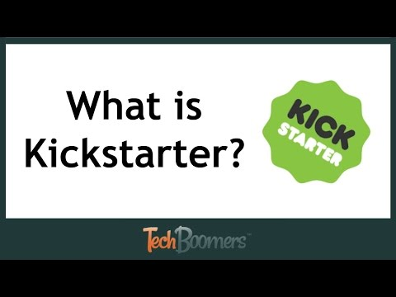

kickstarter
Notes:
דוגמא מודרכת: סט הנתונים של פלטפורמת kickstarter - פלטפורמת לגיוס המונים
kickstarter הינה פלטפורמה לגיוס המונים. כפי שהצגנו בתחילת השיעור ובשיעור הקודם. כחלק משלבי פיתוח המזים קיים צורך בגיוס הון לפיתוח המוצר / שירות שלנו. שיטה אחת הינה פניה למשקיעים פרטיים או של חברות בדומה לתוכנית הכרישים (אנו נעסוק לעומק בצורות גיוס שכזאת) אפשרות נוספת היא גיוס המונים באמצעות פלטפורמה כגון kickstarter. https://www.youtube.com/watch?v=1KTvNF68LSw
https://www.kaggle.com/datasets/kemical/kickstarter-projects

Slide 22
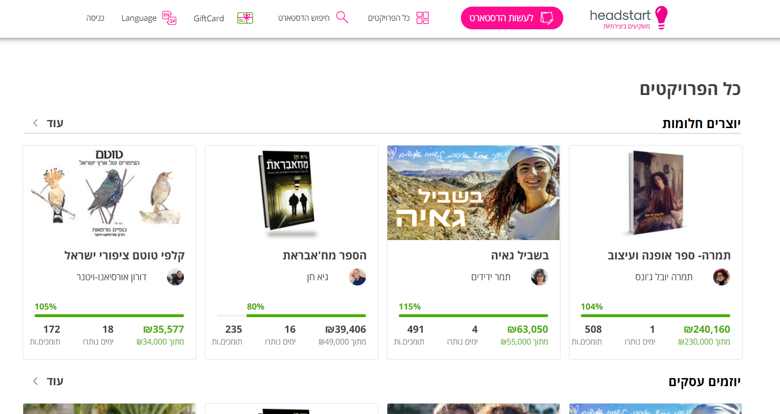
מימון המונים
מימון המונים הוא דרך לגייס כספים בעזרת הקהל.
החברה משווקת את המוצר שלה, עוד לפני שהוא גמור, ומזמינה את הקהל לקחת חלק בהקמה שלו.
לקוחות קונים את המוצר ונותנים את האמון שלהם בחברה, שהיא תשתמש בכספים על מנת לקדם את ייצור המוצר, כך שברגע שהוא יהיה מוכן, אותם הלקוחות יהיו הראשונים לקבל אותו.

Slide 23
kickstarter
1. משתנה ID - מזהה הפרויקט שפורסם באתר
2. משתנה name - שם הפרויקט
3.משתנה category - קטגורית הפרויקט
4.משתנה main category - ענף / תחום
5. משתנה currency - מטבע (דולר / שקל)
6. משתנה deadline - תאריך יעד לגיוס כסף
7. משתנה goal - מטרה לכמות הגיוס
8. משתנה launched - תאריך השקת הקמפיין
9. משתנה pledged - כמות המימון (גיוסים מהמון)
10. משתנה state - סטטוס הפרויקט (הצליח, נכשל בוטל

Slide 24
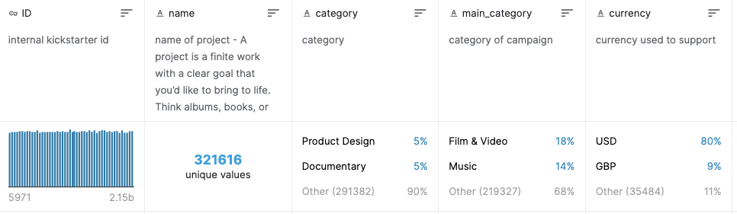
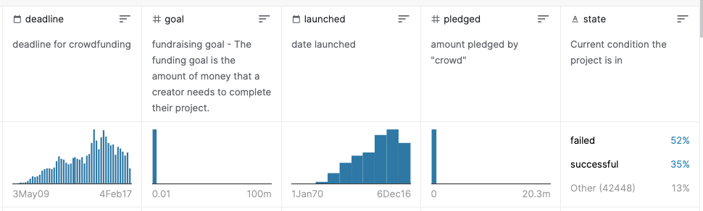
kickstarter

Slide 25
kickstarter
התחום / התעשייה: יזמות וגיוס הון
"השחקנים" / גורמים:
משקיעים - אילו הם קהל המשקיעים "ההמון" שבוחרים להשקיע כסף במיזמים (משקיעים)
היזמים - אילו הם שמפרסמים את המיזמים שלהם במטרה למימון המונים בפלטפורמה (יזמים)
הפלטפורמה עצמה - בעלי ועובדי האתר שמרכז את פעילות ההשקעות (עסק)

Slide 26
kickstarter
3. תהליכים:
נקודת המבט של היזם - היזם מעוניין לקבל גיוס עבור המיזם. מפרסם אותו בפלטפורמה תוך הגדרת יעד, תיאור ופרטים נוספים. ומתחייבים לספק למשקיעים את המוצר ראשונים במחיר מוזל.
נקודת המבט של המשקיעים - בוחרים את המיזמים שנראים להם הכי מעניינים מתוך כלל הקטגוריות ובוחרים להשקיע את הכסף במיזמים שלדעתם מעניינים ובעלי סיכויי הצלחה גבוהים.
נקודת מבט של הפלטפורמה - בעלי הפלטפורמה אלו שיצרו אותה ומתחזקים אותה. במידה והפרויקט מצליח להגיע לסכום הגיוס ומקבל את הכסף הם מקבלים עמלה.

Slide 27
kickstarter
4-5. בעיות / "כאבים" ופתרונות אפשריים:
נקודת המבט של היזם - במידה המיזם לא מצליח לגייס את סכום היעד שהוגדר בהתחלה. המיזם נכשל. בכך מוניטין המיזם נפגע (יכול להעיד על חוסר אמונה או ערך נמוך שהמיזם מציע). פתרון אפשרי - מערכת המלצה שיודעת לנתח את הפרמטרים השונים של המיזם ולספק ליזם הערכה או חיזוי לסיכויי הגיוס שלו.
נקודת המבט של המשקיעים - במידה ומיזם לא מצליח לספק את המוצר, המשקיעים ששילמו והשקיעו במיזם נשארים בלי המוצר ובלי הכסף. פתרון אפשרי - מערכת המלצה שיודעת לנתח את כלל המיזמים שקיימים (או שמוזנים לה) ולספק מדד של רמת סיכון ובכך לשפר את ההשקעות ולמנוע הפסדים.

Slide 28
kickstarter
4-5. בעיות / "כאבים" ופתרונות אפשריים:
נקודת מבט של הפלטפורמה - מוניטין הפלטפורמה (וגם הרווח שלה) מושפע מרמת ההצלחה של הפרויקטים המפורסמים בה לגייס ולעמוד ביעד ומצד שני שגם יספקו למשקיעים את המוצרים. מספר קטן של גיוסים או מספר גדול של משקיעים שלא קיבלו את המוצר עלול לפגוע ברווחיות הפלטפורמה. פתרון אפשרי - יצירת מערכת המלצה שיודעת להעריך את הסף הריאלי (העושה איזון בין סכום ההשקעה סביר למשקיע לבין סכום יעד כולל למיזם) ובכך מספקת הערכה והמלצה מבוססת (תצמצם את מספר המשקיעים שלא קיבלו מוצר, ותספק סכום הגיוני לגיוס)
Notes:
דגשים -
1.כמובן שמלבד בעיות אלו ניתן לאתר ולחשוב על פערים או בעיות שונות ואף מספר עוד יותר גדול של פתרונות.
המטרה המרכזית היא לנסות לבחון איזו בעיה ועבור מי הנתונים יכולים לפתור ומכך גם את מרחב הפתרונות האפשרי.
2. חשוב להדגיש שהפתרון צריך להיות מבוסס על סט הנתונים עצמו - ניתן לנסות ולדמיין כיצד אנו יכולים ליצור מערכת שיודעת לנתח
או להפיק מסקנות מתוך הנתונים (באופן דומה למה שעשינו בשיעורים הקודמים) בנוסף כיצד אנו יכולים להפעיל אלגוריתמים של בינה מלאכותית מערכות לומדות בכדי לספר תהליכי חיוזי או סיווג.

Slide 29
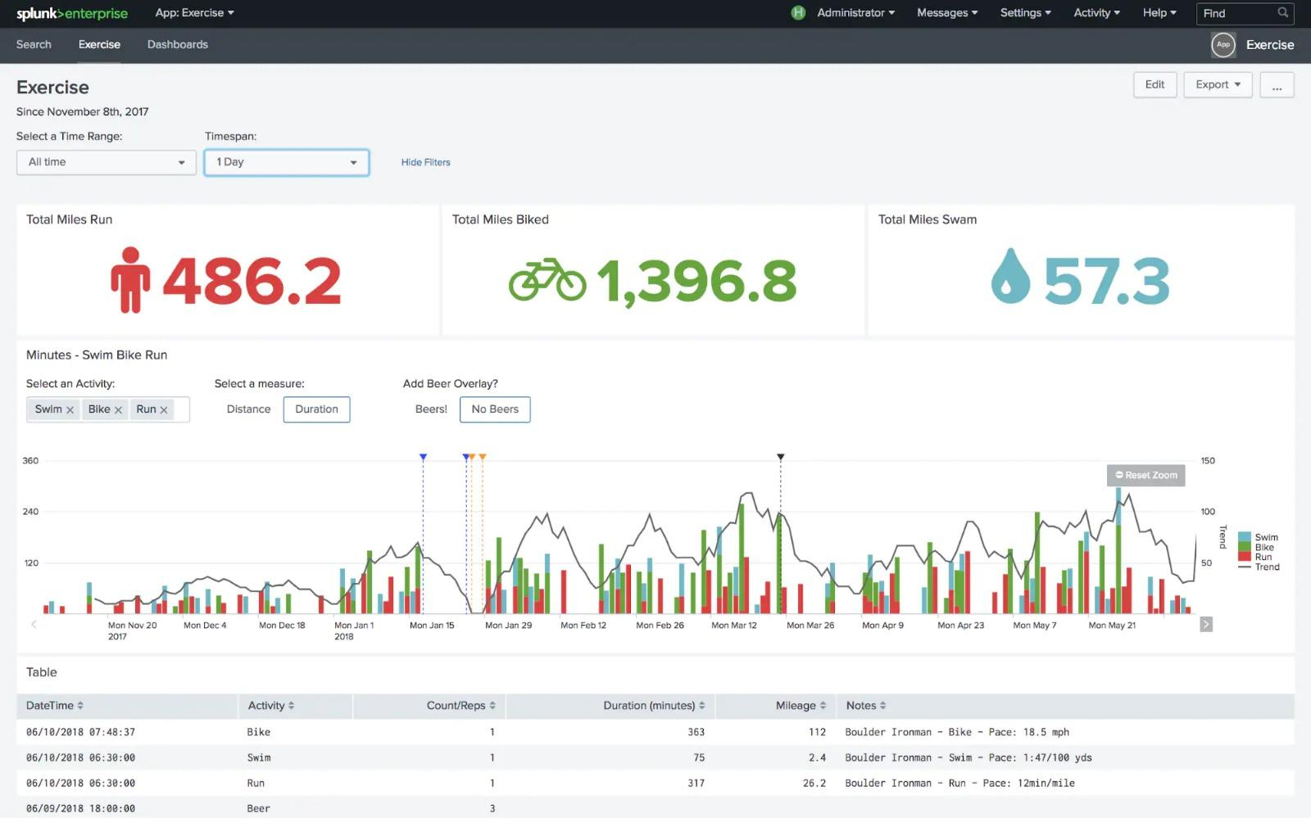
סט נתונים 1
Notes:
סט הנתונים נמצא בתקיית חניכים בקישור - https://drive.google.com/file/d/1L5XlmHQzspjhKacY7zi7FcT-BTb3P-4X/view?usp=sharing
יש לשלוח לחניכים את הקישור / להציג אותו במגת לכל הקבוצה.
לאחר שהקבוצה מנתחת את סט הנתונים:

Slide 30
פתרון- תיעוד כושר של אדם
כמה מיילים המשתמש רץ באותה התקופה | Total Miles Run
כמה מיילים המשתמש רכב באותה התקופה | Total Miles Biked
כמה מיילים המשתמש שחה באותה התקופה | Total Miles Swam
הגרף מייצג ב3 צבעים שונים את המרחק שהמשתמש עבר, בהתאם לשלושת סוגי הספורט - שחייה (כחול), רכיבה (ירוק), ריצה (אדום) | הגרף
סוג הפעילות הספורטיבית | הטבלה - Activity
כמות הסיבובים/חזרות באימון | הטבלה - Count/Reps
אורך האימון בדקות | הטבלה - (Duration (minutes
אורך האימון במרחק | הטבלה - Mileage
הערות על האימון (לדוגמא, סוג מדוייק של האימון) | הטבלה - Notes

Slide 31

חלק ד' - אתיקה ובינה מלאכותית
האם לדעתכם קיימת סכנת בבינה מלאכותית?
Notes:
כפי שכבר למדנו יישומים ושימושי בינה מלאכותית רבים ורחבים.
וכפי שספיידרמן כבר אמר "עם כוח גדול, מגיעה אחריות גדולה"
בשימושי ויישומי בינה מלאכותית קיימות סוגיות ערכיות וחברתיות רבות.
לרוב קשה לצפות את האופן הטכנולוגיה מתפתחת ולכן גם קשה לצפות את ההשלכות הצפויות.
אופן השימוש - כמו אבק השריפה שיכול לשמש לכריית מנהרות ושימוש תעשייה רבים. בשימוש שונה ניתן לייצר באמצעותו קליעים ופגזים שיכולים להרוג או לפצוע. גם שימוש ביישומי בינה מלאכותית למטרות מסוימות עשוי לגרום נזק.

Slide 32
איזה שימוש לרעה (ועל ידי מי) ניתן לבצע באמצעות AI?
האם לדעתכם AI יכולה להיות גזענית?
Notes:
שימוש של יישומי בינה מלאכותית על ידי ממשלות לטובת צרכים עסקיים או חברות ענק לטובת צרכים עסקיים או אינטרסים שונים עלולים להפר זכויות פרט רבות.
בשקף הבא https://doc.clickup.com/25598832/d/h/rd6vg-14247/0b79ca1dc0f7429/rd6vg-12207

Slide 33

בינה מלאכותית מוזנת מנתונים. כאשר הנתונים מייצגים את המציאות.
במידה וקיימת במציאות גזענות או אפלייה
(הדבר צפוי לבוא לידי ביטוי בנתונים) ולכן לבסוף גם האלגוריתם החכם יהיה מוטה או גזעני מערכות AI רבות הופסקו בגלל תוצאות או פעילות גזענית או מוטה.

Slide 34
האם אתם מוכנים לנסוע במכונית או לטוס במטוס אוטונומי
שפועל בעזרת מודלים של בינה מלאכותית שלא מבינים אותם?
בעיה נוספת- חלק מהאלגורתמים של בינה מלאכותית מורכבים, כך שלא בדיוק ניתן להבין את השיקולים והשלבים שמובילים לתוצאות.
בכך ניתן לאמן ולבנות מערכת חכמה אבל לא לגמרי להבין את השלבים השונים בשיקולים שהיא מבצעת.
מכאן עולה שאלה מעניינת האם אנשים מוכנים להשתמש ביישומי בינה מלאכותית שאף אחד לא יודע להסביר?
נושא המוסר הערכים בתחום הבניה מלאכתות הוא נושא מהותי וחשוב.

Slide 35
לסיכום
למדנו טכניקות שיטות שונות שצפויות לעזור לנו למצוא בעיות או צרכים שונים.
למדנו כיצד ליישם שיטות אלו בתחום המבוסס על נתונים ולבסוף נחשפו להיבטי ערכים בהקשר הבינה המלאכותית.
בשיעורים הבאים נמשך בשלבי היזמות השונים ונראה כיצד הם באים לידי ביטוי בעולמות הנתונים.
Notes:
תרגול -https://forms.monday.com/forms/6bd701149cdcb241cb3117214ca7c27d?r=use1

